Slide 1
战术网自适应通信调研
姓名：赵旭

Slide 2
概 要
问题划分
单跳速率自适应
单跳频率选择
多跳速率频率路由选择
多子网同频干扰下频率选择
总结与计划

Slide 3
问题划分
基本问题分解：
单个子网内（不考虑不同子网同频干扰）
单跳下速率、频率选择
多跳下速率、频率、路由选择
若存在不同子网间同频干扰
频率选择

Slide 4
单跳速率自适应
单跳下速率自适应：点到点速率自适应（Rate Adaption）
应用：WLAN、蜂窝网、Ad-hoc网
假设频率选择确定
基本原理：
前向数据
发送
接收
反向反馈
基本方法：
信道质量估计
MAC层协议
速率选择

Slide 5
单跳速率自适应
单跳下速率自适应：点到点速率自适应（Rate Adaption）
Balachandran K , Kadaba S R , Nanda S . Channel quality estimation and rate adaptation for cellular mobile radio[J]. IEEE Journal on Selected Areas in Communications, 1999, 17(7):1244-1256.
文章根据信干噪比作为信道衡量质量，

Slide 6
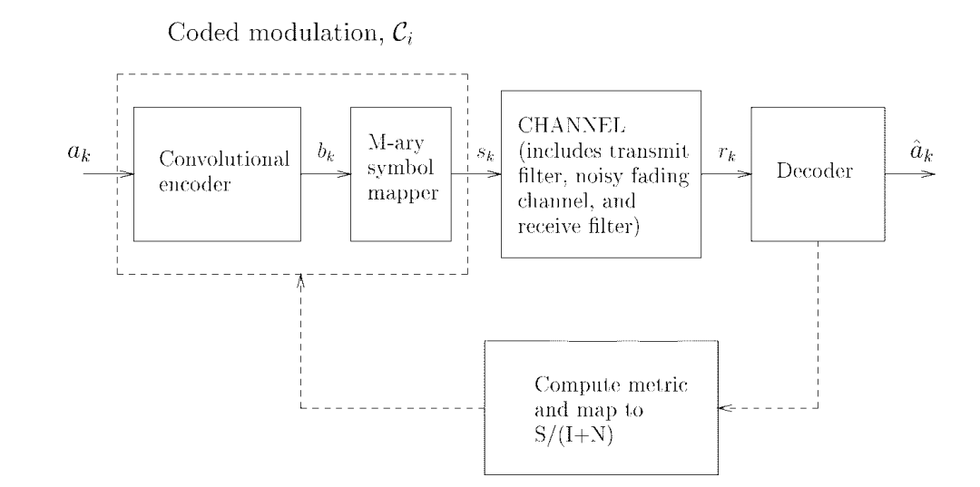
单跳速率自适应
单跳下速率自适应：点到点速率自适应（Rate Adaption）
Balachandran K , Kadaba S R , Nanda S . Channel quality estimation and rate adaptation for cellular mobile radio[J]. IEEE Journal on Selected Areas in Communications, 1999, 17(7):1244-1256.

Slide 7
研究背景
信道质量估计：
衡量标准：信干噪比、信号能量、误符号率、误码率
方法：基于训练序列估计、协方差矩阵特征分解、子空间投影
速率选择：门限选择
经典研究：
自适应反馈通信：Hayes(1968)
Rayleigh衰落信道下的可变速率通信：Cavers(1972):
自适应编码调制：Alamouti (1994)，Goldsmith(1998)
发送端通过反馈信道获得SNR，选择格型编码调制方案
按符号反馈调整
难以实际实现
＋
＋
高动态范围要求
获得理论容量上界

Slide 8
战术网频谱决策
Spectrum Sharing for Multi-Hop Networking with cognitive radio
解决了问题：
讨论研究了多跳CR网络中的基本理论性能界

Slide 9
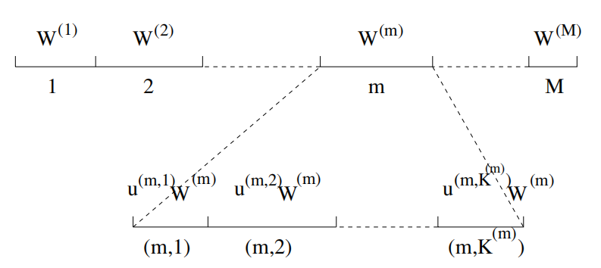
战术网内部频谱共享
频谱共享与子带划分模型
不同节点的可用频带集合不同，每个可用频带大小不一致
对于频带m ，一共 个子带

Slide 10
战术网内部频谱共享
传输范围和干扰范围
假设每个节点传输功率不变
功率传播增益：
接收门限：
干扰门限：
传输距离：
干扰距离：
调度及干扰约束
每个节点不能利用同一子带传输给多个节点
同一节点不能利用同一子带进行收发
干扰避免约束

Slide 11
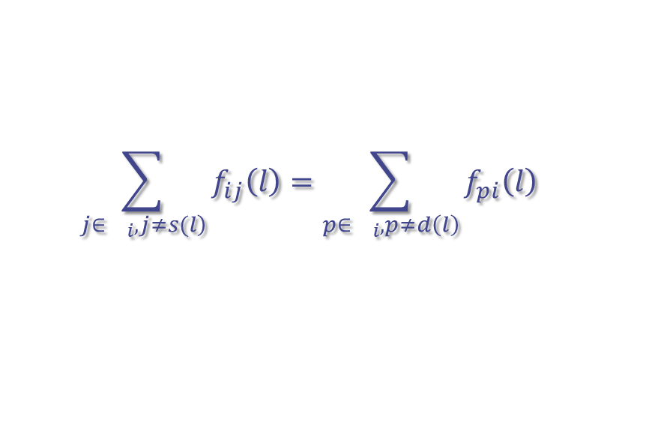
战术网内部频谱共享
路由限制
$$\sum_{\left.j∈{}_{i},j≠s(l\right)}{f_{ij}\left(l\right)}=\sum_{p∈{}_{i},p≠d\left(l\right)}{f_{pi}\left(l\right)}$$
信道容量的约束

Slide 12
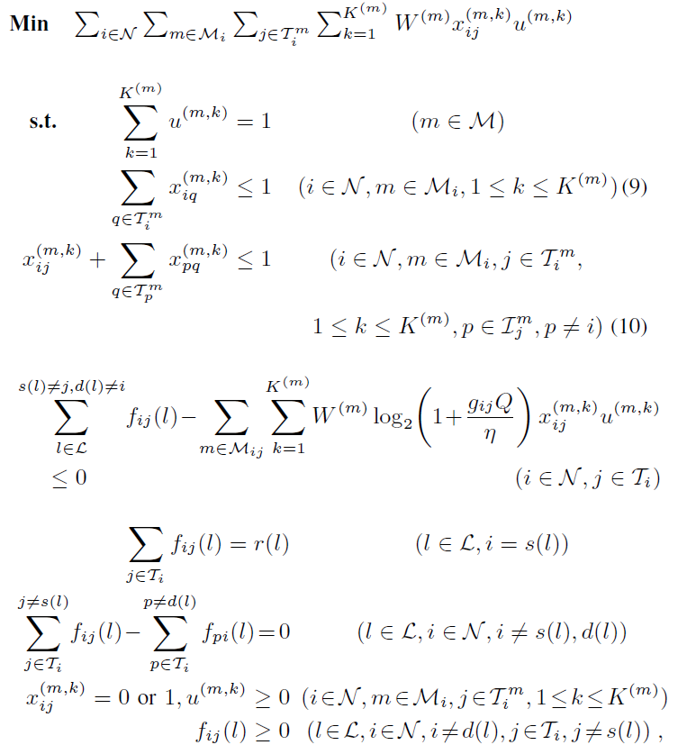
混合整数非线性规划
CRAHN：

Slide 13
战术网内部频谱共享
优化问题的构建
给出一系列传输任务（源目的节点对），每一对具有特定的速率要求， 需要找到最优的可用频带划分，传输与接受的子带分配，对于每一数据流多跳的路由，以最小化占用带宽
存在的问题：
1、文章研究的是静态下的频谱资源分配
信道功率传输增益不变
每个节点分配的可用频带不变
可用频带始终可用，不考虑机会型接入
可用频带的子带划分数目不变
2、中心化的决策
需要中心控制节点进行统一决策，与业务模式相关。

Slide 14
Decentralized Cognitive MAC for Opportunistic Spectrum Access in Ad hoc
研究认知Ad-Hoc 网络下，每个通信节点如何进行分布式无协作感知接入决策
部分感知下感知与接入策略的设计研究
发射接收策略同步的Mac层协议设计

Slide 15
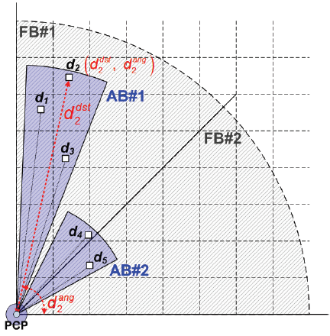
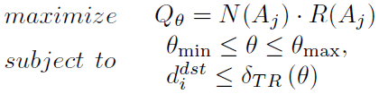
研究现状：毫米波定向天线组播
毫米波定向天线组播
毫米波使用定向天线克服高路径损耗，以保证数据率
固定扇区的组播方式严重影响系统吞吐量
可调整的波束成形策略
算法
以距离最远的设备作为参考点
调整波束宽度：采用增量搜索，每次波束张角增加10°
迭代直至覆盖所有设备
吞吐量增加28%至79%
An Incremental Multicast Grouping Scheme for mmWave Networks with Directional Antennas IEEE COMMUNICATIONS LETTERS, 2013

Slide 16
研究背景：相控阵卫星组播
相控阵卫星
相控阵能够灵活调整点波束位置和大小
最大化吞吐量
波束大小
功率密度
非凸NP-hard
单次覆盖用户数量
单次传输速率

Slide 17
整体综述：认知无线电网络中的资源分配
现状：
无线资源分配技术成为关键
DSA, CR, Opportunistic spectrum access
多媒体服务需求
矛盾
无线网络资源的约束
Radio Resource Allocation Techniques for Efficient Spectrum Access in Cognitive Radio Networks IEEE COMMUNICATION SURVEYS & TUTORIALS 2007

Slide 18
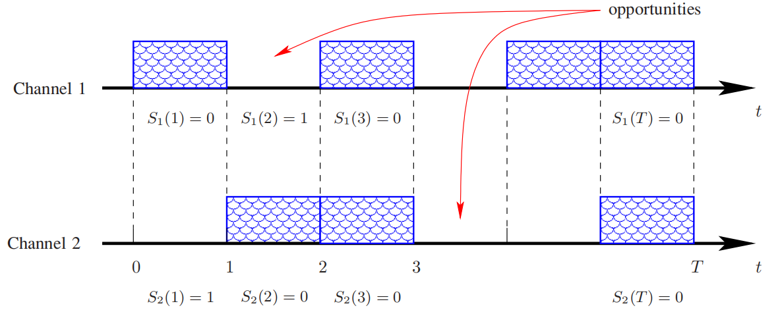
经典研究：基于部分感知的频谱接入
问题：Ad-Hoc网络频谱机会利用
无中心控制，无控制信道
每个节点在部分感知下独立感知接入
最大化传输速率并且减小与主用户的碰撞
Decentralized Cognitive MAC for Opportunistic Spectrum Access in Ad Hoc Network: A POMDP Framework IEEE JSAC 2007

Slide 19
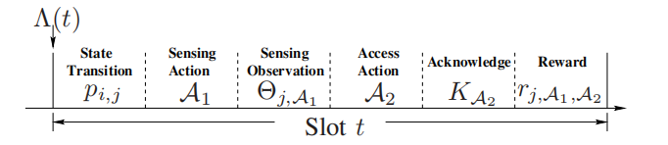
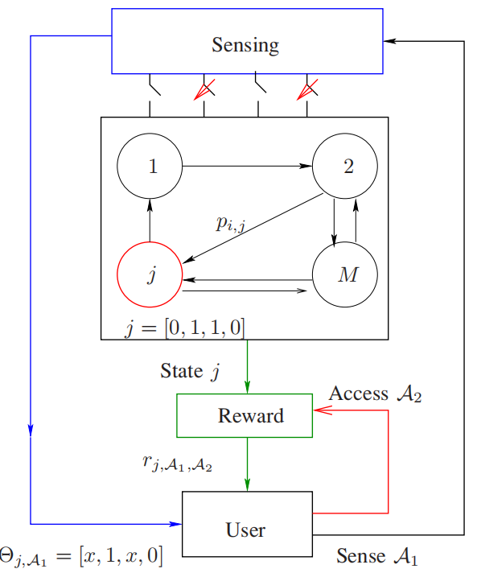
经典研究：基于部分感知的频谱接入
模型：部分感知Markov决策过程
充分统计量：
t时隙开始时，状态为j的概率
决策：
收益：
准则：
29

Slide 20
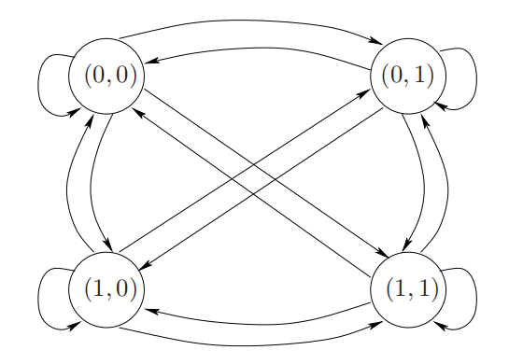
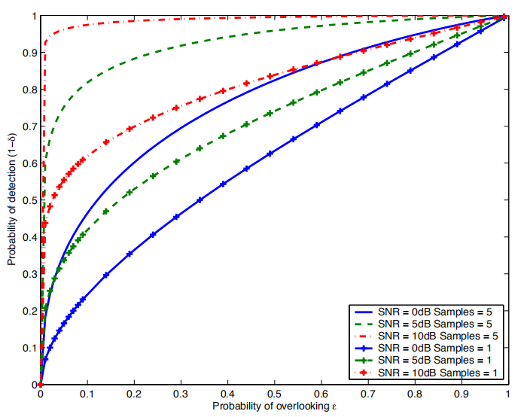
经典研究：基于部分感知的频谱接入
模型：部分感知Markov决策过程
信道Markov过程变化 （已知）
感知：二元假设检验
虚警概率 ，漏检测概率

Slide 21
经典研究：基于部分感知的频谱接入
算法：假设无感知错误
接入策略固定，只需决定感知策略
利用更新方程计算当前状态概率分布时的最大收益
得到最优感知策略
问题：状态数随信道数指数增加，计算复杂度太高
定义 ，每个时隙开始时信道的空闲概率
得到次优策略

Slide 22
经典研究：基于部分感知的频谱接入
算法：假设存在感知错误
优化策略：频谱感知与接入策略 ，最佳感知性能
选取
最佳感知策略选择使得当次接入收益最大
置信概率向量 通过 以及接收端的回应 在收发两端同时更新

Slide 23
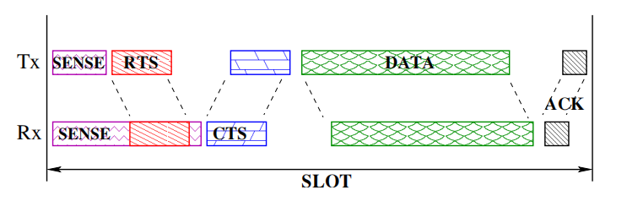
经典研究：基于部分感知的频谱接入
MAC协议：频谱机会不随空间改变
收发双方信道状态一直，只需发端进行频谱感知
最优频谱决策能够保证收发双方信道同步切换
一旦取得初步握手就可以工作
MAC协议：频谱机会随空间改变
收发双方信道状态不一致，需要双方的频谱感知
仍旧能保证双方信道同步切换

Slide 24
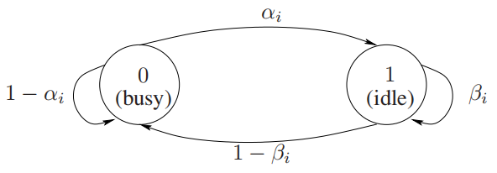
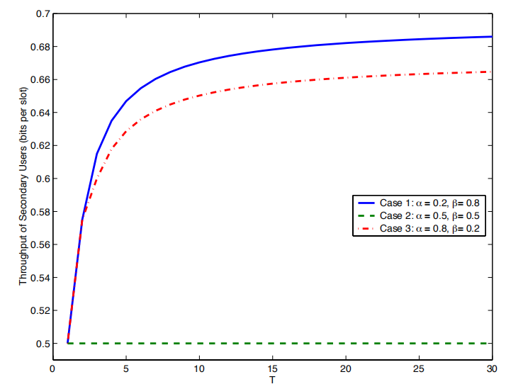
经典研究：基于部分感知的频谱接入
仿真结果：Pu业务特性对算法性能的影响
Pu的业务特性：马尔可夫特性
一个Su
针对规律性越强的业务，
算法性能越好
POMDP利用历史信息提高性能
 | Pu业务到达时间间隔较大，数据包较长
 | Pu业务到达时间间隔较小，数据包较短
 | 等效于独立同分布

Slide 25
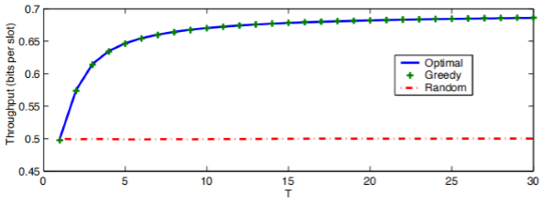
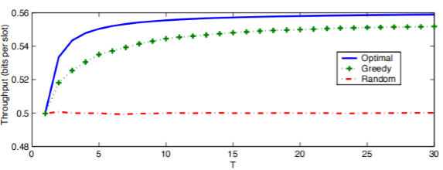
经典研究：基于部分感知的频谱接入
仿真结果：次优策略与最优策略的比较
Pu的业务特性：马尔可夫特性；一个Su
忽略感知误差
信道特性相同时，次优策略性能能够逼近最优

Slide 26
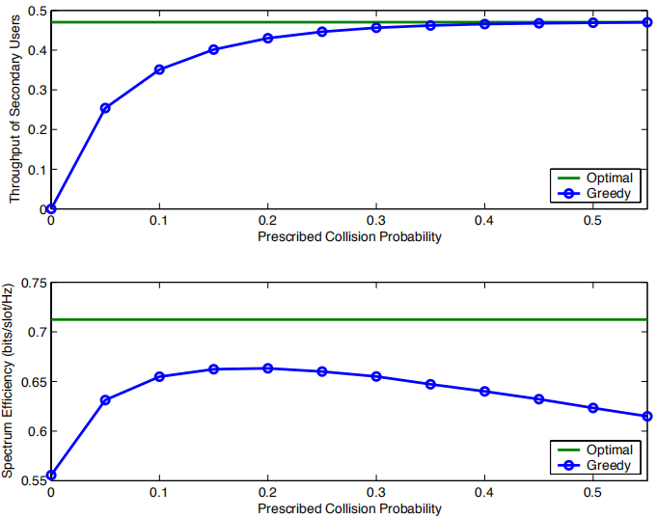
经典研究：基于部分感知的频谱接入
仿真结果：感知误差对频谱效率的影响
信道噪声与Pu信号高斯假设
基于能量检测频谱感知
随着最大碰撞概率的增加，虚警概率
变小，抓住每一次机会，不惜碰撞
Su频谱利用率随最大碰撞概率增加逼近无感知错误情况
整体频谱利用率因碰撞而减小
optimal：无感知误差

Slide 27
经典研究：基于部分感知的频谱接入
思考：
多信道选择型MAC协议，目的是为了利用Pu信道
冲突避免型多址接入（RTS/CTS）+信道选择同步更新
先验（Markov）+似然（频谱感知） 充分统计量的后验分布
假设了Pu存在，且工作特性为Markov且模型已知，实际并无Pu
通信收益仅仅依赖于带宽，没有考虑链路质量
没有考虑不同Su之间的干扰

Slide 28
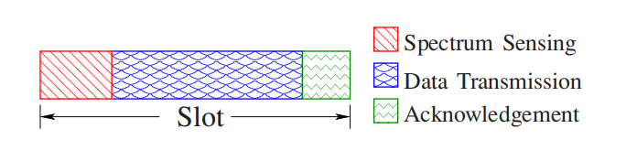
Decentralized Cognitive MAC for Opportunistic Spectrum Access in Ad hoc
系统模型
通信节点
信道感知 ，考虑感知错误，信道接入
无协作，独立决策
目标：最大化传输速率并且减小对主用户的干扰

Slide 29
Decentralized Cognitive MAC for Opportunistic Spectrum Access in Ad hoc
部分感知下感知与接入策略的设计研究：基于POMDP的方法
充分统计量：
t时隙开始时，状态为j的概率
决策：
准则：

Slide 30
Decentralized Cognitive MAC for Opportunistic Spectrum Access in Ad hoc
部分感知下感知与接入策略的设计研究：基于POMDP的方法

Slide 31
研究现状
存在哪些不足之处：

Slide 32
战术网内部频谱共享
Dynamic Rate Allocation, Routing, and Spectrum Sharing for Multi-hoping Cognitive Radio Networks
频谱共享
信道集合
Pu信道
保留信道
多跳网络节点组成
接入控制节点、源节点，每个源节点有固定的业务量去传输
Pu 模型；on-off，假设已知

Slide 33
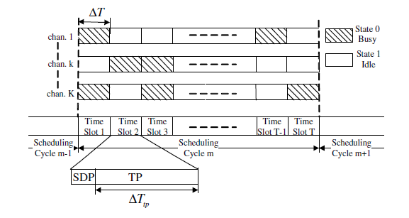
战术网内部频谱共享
调度循环结构以及Qos需求
Sensing and decision period(SDP): 完美频谱感知，感知中心式或协作式
接入控制节点决定当前数据流： 速率、路由、带宽分配、功率分配
带宽划分：每一个空闲信道可以分为多个子信道，分配给不同的链路（OFDM）
业务需求：

